Slide 1
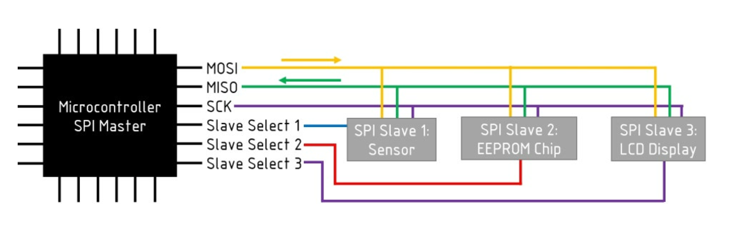
SPI
https://blog.naver.com/techref/222306196195
Notes:
SD 카드, RFID, NFC 는 SPI로 구현 position: absolute; top:16px; right:10px;

Slide 2
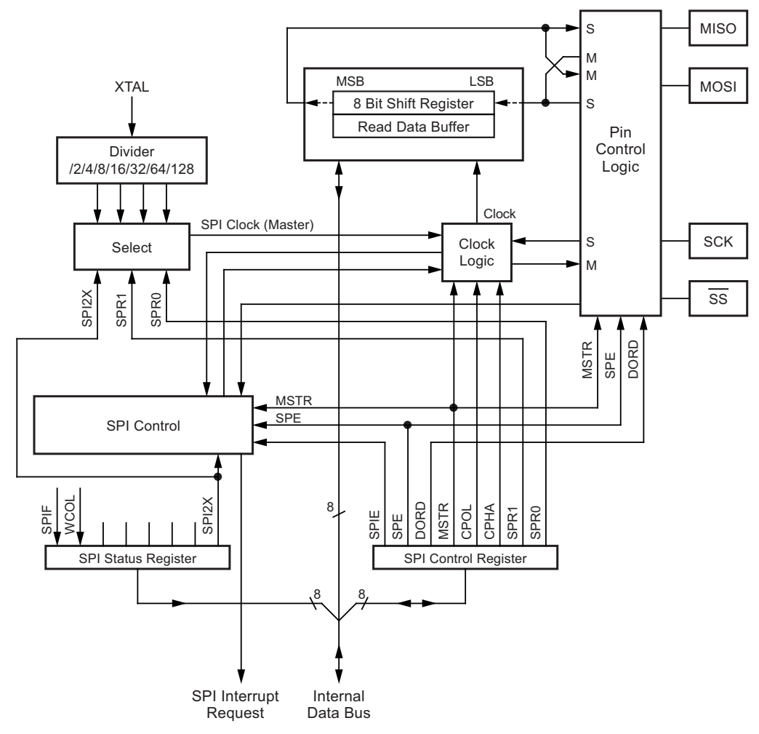
-데이터 송수신
-클럭 생성
-분주비 설정(SPR0, SPR1, SPI2X 비트)
-SPI 핀 동작 제어
-SPI 클럭 위상
-SPI 동작 제어(Master일 경우, 클럭 생성)
-SPI 동작 상태
-SPI 주요 모듈 설정

Slide 3
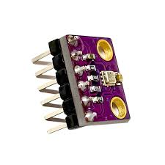
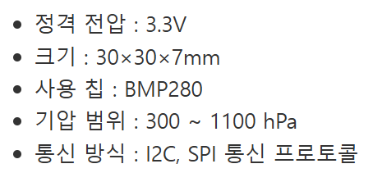
BMP280
대기압(우리를 누르고 있는 공기(대기)의 압력)을 측정하는 센서
해수면 기준

Slide 4
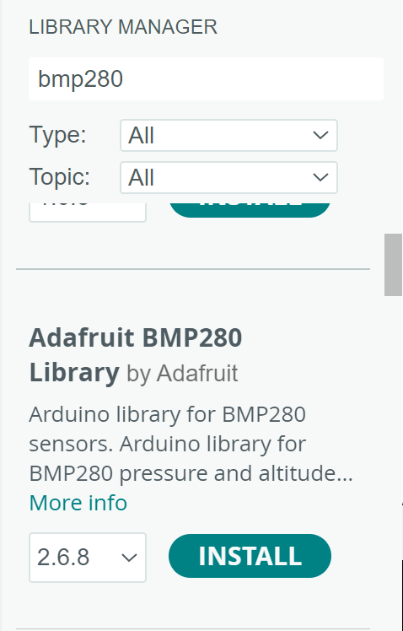
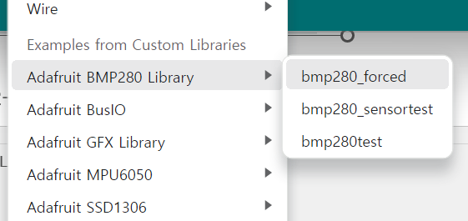
BMP280
examples - > BMP280 -> TEST

Slide 5
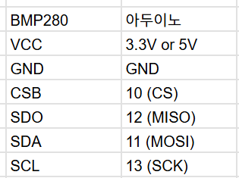
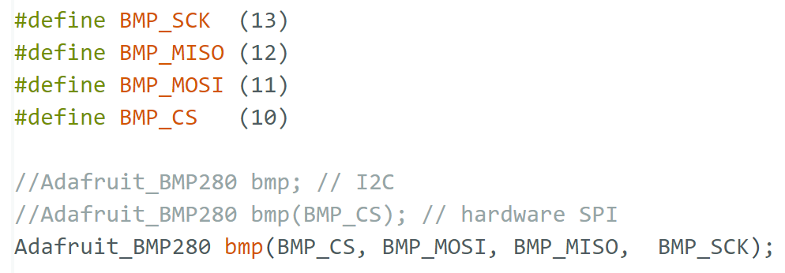
BMP280
해수면 기준 기압 (hPa), 날씨와 고도에 따라 다름

Slide 6
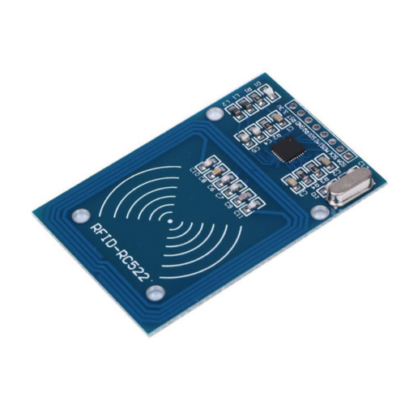
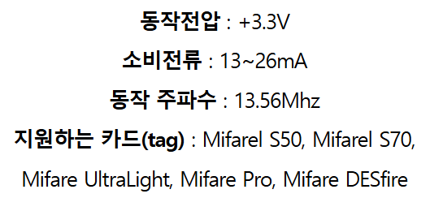
NFC
근거리 비접촉 무선 통신!

Slide 7
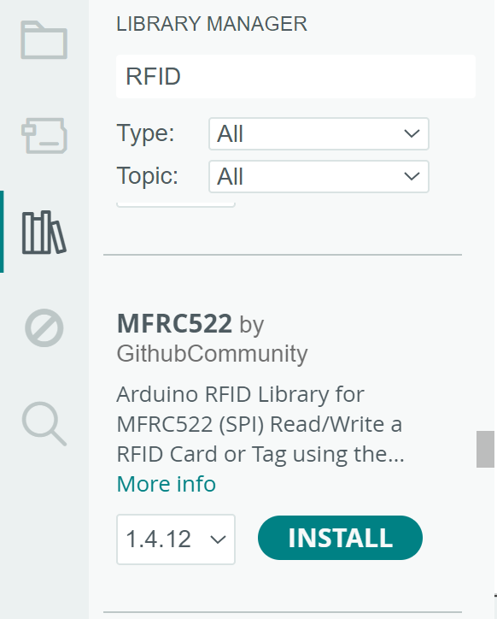
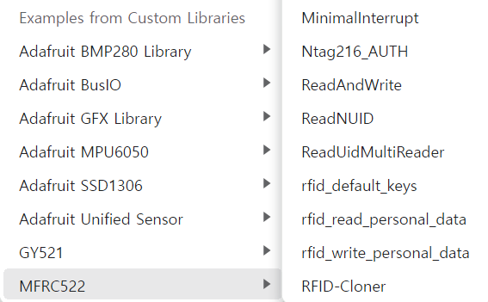
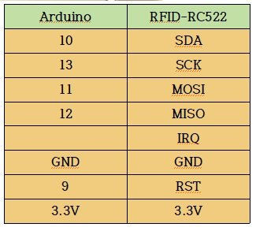
NFC

Slide 8
SPI실습
실습1. BMP280 센서를 이용해서 현재 지역의 고도를 lcd로 출력해보시오
실습2. NFC 센서를 이용하여 태깅시 부저음이 울리고, LED 점등, 서보모터가 작동하는 구성을 만들어 보세요
Notes:
https://www.devicemart.co.kr/goods/view?no=13215308

